Slide 1
Neu anfangen
Revisit Time-Manner-Place word order
Revisit [eu] [au] [äu]
Y9 German
Term 3.2 - Week 3 - Lesson 63
Charlotte Moss / Stephen Owen / Rachel Hawkes
Artwork: Steve Clarke
Date updated: 29.09.21
Notes:
Artwork by Steve Clarke. All additional pictures selected are available under a Creative Commons license, no attribution required.
Native-speaker teacher feedback provided by Stephanie Cross.
Learning outcomes (lesson 1):
Revisit SSC [eu] [au] [äu]
Revisit time-manner-place word order Revisit imperfect modals
Word frequency (1 is the most frequent word in German):
Revisit: bauen [667] gestiegen [325] heißen [126] kennen [216] stehen [87] werden² [8] du wirst² [8] er wird² [8] sie wird² [8] alle [36] ihr³ [28] mancher, manche, manches [433] Baum [1013] Bevölkerung [1018] Blick [306] Einzelkind [263/106] Fahrrad [1596] Feld [834] Fluss [1551] Haus [159] Insel [1029] Leid [1300] Leute [163] Meer [852] Montag [794] Norden, Nord- [1516] Ort [383] Preis² [334] Sontag [818] Strand [2047] Wind [1124] angenehm [1748] eigen [166] groß [74] halb [443] klein [114] krank [1105] neu [84] ruhig [905] stark [178] an² [19] auf [17] nach [34] neben [266] um [44] aber [32] denn [93] etwa [181] fast [223] jedoch [227] wohl [261]
Source: Jones, R.L & Tschirner, E. (2019). A frequency dictionary of German: Core vocabulary for learners. London: Routledge.
The frequency rankings for words that occur in this PowerPoint which have been previously introduced in NCELP resources are given in the NCELP SOW and in the resources that first introduced and formally re-visited those words.
For any other words that occur incidentally in this PowerPoint, frequency rankings will be provided in the notes field wherever possible.

Slide 2
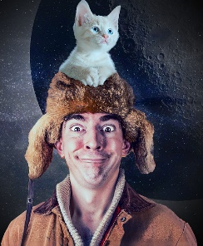
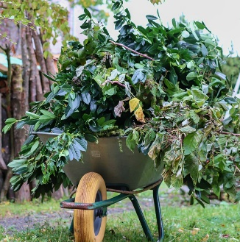
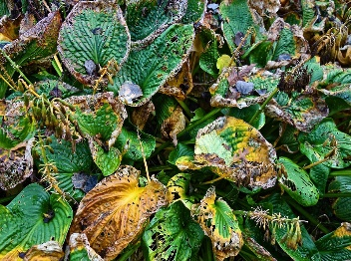
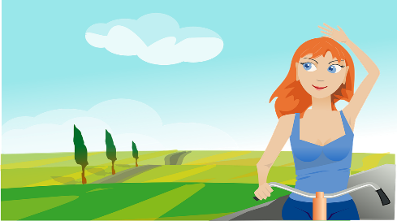
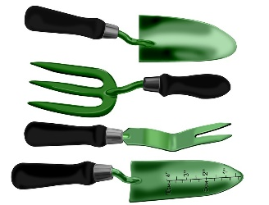
Phonetik
Alastairs Cousine lernt, Gärtnerin zu werden. Was gibt es in ihrer neuen Schule?
hören
Eule | Aula
Leute | Läute
braune Pflanzen | Bräune
Kräuter | Krauter
Haufen | häufen
Faule | Fäule
nach außen gehen | die Meinung äußern
Taue | teure Werkzeuge
Notes:
Timing: 5 minutes Aim: to revisit the SSC [au] [äu] and [eu] Procedure: 1. Explain the task. Alastair’s cousin is learning to become a gardener and tells him what there is in her new school.
2. Click on the text box of each pair to hear a native speaker say one of the words in bold. Students listen and note down which they heard. Note: one of the pairs contain words that are pronounced the same, in which case students should select both options.
3. Click to reveal answers.
Transcript: 1. Aula
2. Leute
3. Bräune
4. Kräuter
5. Haufen
6. Fäule
7. Außen
8. Teure Word frequency (1 is the most frequent word in German):
Eule [>5009] Aula [>5009] Läute [>5009] braun [2320] Bräune [>5009] Kräuter [>5009] Krauter [>5009] Haufen [4081] häufen [>5009] Faule [>5009] Fäule [>5009] außen [1288] äußern [1425] Tau [>5009] Source: Jones, R.L. & Tschirner, E. (2019). A frequency dictionary of German: core vocabulary for learners. Routledge

Slide 3
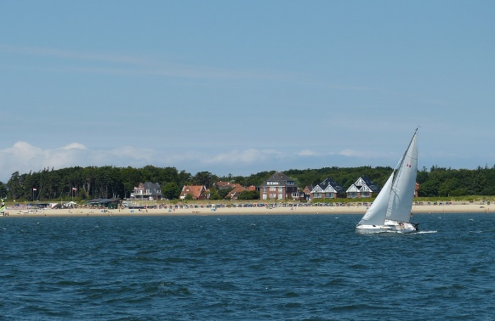
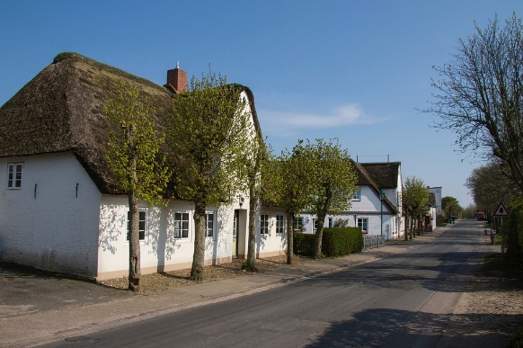
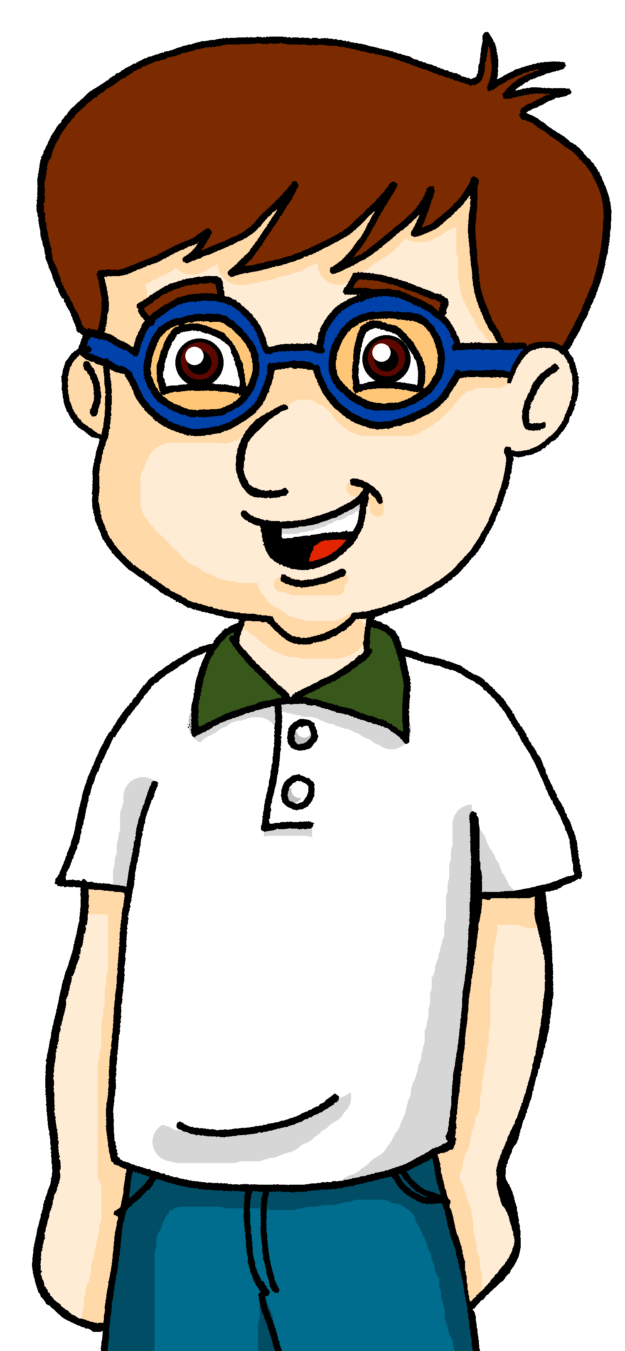
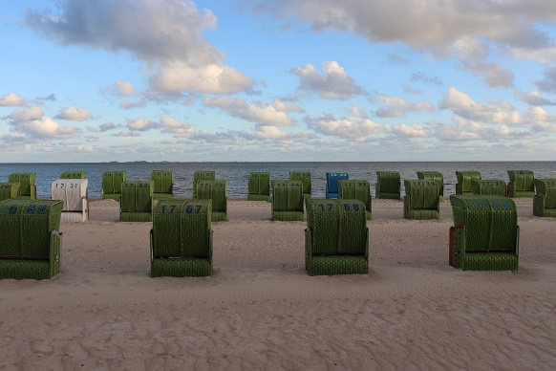
Vokabeln [1/10]
lesen
Lies den Text auf Deutsch. Dann sag den Text auf Englisch.
Matthias ist Wolfgangs Freund.
Matthias is Wolfgang’s friend.
Notes:
Timing: 5 minutes (10 slides) Aim: to recap this week’s vocabulary; to practise sight interpretation in sentences with previously taught vocabulary used in a new context. Procedure: 1. Explain the task. Students are to read the German sentences aloud and then interpret them into English chorally on sight.
2. Click to reveal the first German sentence. Students chorally read the sentence aloud, then provide an English interpretation.
3. Click to reveal the answer.
4. Continue for the following 9 sentences.

Slide 4
Vokabeln [2/10]
lesen
Lies den Text auf Deutsch. Dann sag den Text auf Englisch.
Er war in Wolfgangs Klasse.
He was in Wolfgang’s class.
Notes:
[2/10]

Slide 5
Vokabeln [3/10]
lesen
Lies den Text auf Deutsch. Dann sag den Text auf Englisch.
Letzten Montag ist er mit seiner Familie losgefahren…
Last Monday, he set off with his family...
Notes:
[3/10]

Slide 6
Vokabeln [4/10]
lesen
Lies den Text auf Deutsch. Dann sag den Text auf Englisch.
…, um ein neues Leben auf einer Insel zu beginnen.
… to begin a new life on an island.
Notes:
[4/10]

Slide 7
Vokabeln [5/10]
lesen
Lies den Text auf Deutsch. Dann sag den Text auf Englisch.
Die Insel heißt Föhr und ist in der Nordsee neben Sylt.
The island is called Föhr and is in the North Sea next to Sylt.
Notes:
[5/10]

Slide 8
Vokabeln [6/10]
lesen
Lies den Text auf Deutsch. Dann sag den Text auf Englisch.
Es gibt sehr viel zu tun!
There is lots to do!
Notes:
[6/10]

Slide 9
Vokabeln [7/10]
lesen
Lies den Text auf Deutsch. Dann sag den Text auf Englisch.
Viele Leute machen jedes Jahr Urlaub auf Föhr.
Every year, lots of people go on holiday to Föhr.
Notes:
[7/10]

Slide 10
Vokabeln [8/10]
lesen
Lies den Text auf Deutsch. Dann sag den Text auf Englisch.
Der Ort heißt Wyk und ist nicht sehr groß.
The place is called Wyk and is not very big.
Notes:
[8/10]

Slide 11
Vokabeln [9/10]
lesen
Lies den Text auf Deutsch. Dann sag den Text auf Englisch.
Die Bevölkerung ist fast 4.500, aber im Sommer kommen etwa 20.000 Leute auf die Insel!
The population is almost 4,500 but in summer around 20,000 people come to the island!
Notes:
[9/10]

Slide 12
Vokabeln [10/10]
lesen
Lies den Text auf Deutsch. Dann sag den Text auf Englisch.
Die Insel hat auch ihre eigene Sprache: Fering!
The island also has its own language: Fering!
Notes:
[10/10]

Slide 13
Adverbs of manner and place
Grammatik
As you know, where there are three elements in a sentence, the order is Time before Manner before Place, or TMP. We also call this order Wann – Wie – Wo.
Wir
fahren
am Montag
gern
nach Österreich.
WO1
SUBJECT
VERB
TIME ADVERB
MANNER ADVERB
PLACE ADVERB
As always, any element can be put at the front of the sentence to emphasise it. This is WO2:
Am Montag
fahren
wir
gern
nach Österreich.
WO2
TIME ADVERB
VERB
SUBJECT
MANNER ADVERB
PLACE ADVERB
Gern
fahren
wir
am Montag
nach Österreich.
WO2
MANNER ADVERB
VERB
SUBJECT
TIME ADVERB
PLACE ADVERB
Nach Österreich
fahren
wir
am Montag
gern.
WO2
PLACE ADVERB
VERB
SUBJECT
TIME ADVERB
MANNER ADVERB
Keep the same order for the other two elements in the sentence.
Notes:
Timing: 1 minute
Aim: to revisit Time, Manner, Place.
Procedure:
Cycle through the explanation and examples using the animated sequence.

Slide 14
TMP in the Perfect Tense
Grammatik
The adverb positions of Time before Manner before Place apply in all tenses.
Wir
sind
am Montag
gern
nach Österreich
gefahren.
WO1
SUBJECT
VERB
TIME ADVERB
MANNER ADVERB
PLACE ADVERB
VERB
As always, any element can be put at the front of the sentence to emphasise it. This is WO2:
Am Montag
sind
wir
gern
nach Österreich
gefahren.
TIME ADVERB
VERB
SUBJECT
MANNER ADVERB
PLACE ADVERB
VERB
WO2
Gern
sind
wir
am Montag
nach Österreich
gefahren.
MANNER ADVERB
VERB
SUBJECT
TIME ADVERB
PLACE ADVERB
VERB
WO2
Nach Österreich
sind
wir
am Montag
gern
gefahren.
PLACE ADVERB
VERB
SUBJECT
TIME ADVERB
MANNER ADVERB
VERB
WO2
Notes:
Timing: 1 minute
Aim: to explain and illustrate the word order of time, manner and place phrases in the perfect tense.
Procedure:
Cycle through the explanation and examples using the animated sequence.

Slide 15
Matthias Reise
Die Reise war sehr lang!
hören
Matthias und seine Famile sind nach Föhr gefahren.
Hör zu. Was fehlt – wann, wie oder wo?
 |  | Wann/ Wie/ Wo?
 | Matthias und seine Familie mussten zuerst mit dem Auto zum Bahnhof fahren. | Wie
 | Um neun Uhr sind sie in den Zug nach Hamburg gestiegen. | Wann
 | Dann mussten sie den Zug nach Dagebüll nehmen. | Wo
 | Danach mussten sie mit dem Boot zur Insel fahren. | Wann
 | Ein paar Stunden später ist die Familie endlich an der Insel angekommen. | Wie
 | Nächste Woche wird er bestimmt in seiner neuen Schule anfangen. | Wo
1
2
3
4
5
6
Notes:
Timing: 7 minutes Aim: to revisit time, manner, place word order; to use knowledge of TMP to identify the missing element in the sentence in a listening task.
Procedure: 1. Explain the task. Matthias and his family travelled to Föhr. Wolfgang is relating the story of their journey.
2. Click on the audio buttons to hear about their journey.
3. Each sentence has either a wann, wie or wo bleeped out. Using their knowledge of TMP, students note which element is missing.
4. Note that students might need to hear each sentence a few times – possibly transcribing it first, to identify the missing element.
5. Click to reveal the answers.
6. Click again to reveal the transcription of the sentence, including a possible word or phrase to fill the bleeped out gap.
Transcript: 1. Matthias und seine Familie mussten zuerst [mit dem Auto] zum Bahnhof fahren. 2. [Um neun Uhr] sind sie schnell in den Zug nach Hamburg gestiegen. 3. Dann mussten sie mit ihrem Gepäck den Zug [nach Dagebüll] nehmen. 4. [Danach] mussten sie mit dem Boot zur Insel fahren. 5. Ein paar Stunden später ist die Familie [glücklich] an der Insel angekommen. 6. Nächste Woche wird er bestimmt [in seiner neuen Schule] anfangen.

Slide 16
Imperfect modal verbs
Grammatik
Remember how to form the imperfect (simple past) of modal verbs:
1. remove -en and any umlauts
2. add -te
 | können | wollen | müssen
ich | konnte | wollte | musste
du | konntest | wolltest | musstest
er/sie/es | konnte | wollte | musste
3. also add -st to the du form
Remember that the 2nd verb is at the end of the sentence, in infinitive:
I wanted to buy a bike.
Ich wollte ein Fahrrad kaufen.
Notes:
Timing: 3 minutes Aim: to recap three imperfect modal verbs in 1st, 2nd, 3rd persons singular. Procedure: 1. Click to bring up the stages of the explanation. 2. Elicit the German from students, where appropriate.

Slide 17
Matthias Reise [1/2]
hören
Wolfgang erzählt seiner Familie über Matthias Reise.
Hör zu. Ist das in der Vergangenheit, Gegenwart oder Zukunft?
1
train station
2
boat
3
sea
4
fear
V
V
V
V
5
house
6
view
7
school
8
bike
G
G
Z
Z
Notes:
Timing: 10 minutes (2 slides) Aim: to practise comprehension in a longer listening activity.
Note: A more challenging version of this activity can be found on the following slide, where the elements are not in the order of the text. Procedure: 1. Explain the task. Wolfgang is talking to his family about Matthias’ journey.
2. Click on the audio player to hear what he says. Note: this is a longer, more detailed version of the previous passage.
3. Students listen out for each of the eight elements and note whether they appear in the past, present, or future.
4. Click to reveal the answers.
Transcript: Also, wie war die Reise? Matthias und seine Familie mussten zuerst mit dem Auto zum Bahnhof fahren. Um neun Uhr sind sie in den Zug nach Hamburg gestiegen, von dort mussten sie den Zug nach Dagebüll nehmen. Dort mussten sie mit dem Boot zur Insel fahren. Es war nicht angenehm: es gab einen starken Wind, und das Meer war nicht ruhig. Matthias hatte Angst vor dem Meer! Während der Fahrt war er ein bisschen krank! Er konnte nicht stehen und wollte nur schlafen. Das Boot war auch sehr langsam. Matthias mag jedoch sein neues Haus, denn es ist sehr groß mit Blick auf den Strand. Nächste Woche wird er in seiner neuen Schule anfangen. Er hat vor, mit dem Rad dahin zu fahren.

Slide 18
Matthias Reise [1/2]
hören
Wolfgang erzählt seiner Familie über Matthias Reise.
Hör zu. Ist das in der Vergangenheit, Gegenwart oder Zukunft?
view
boat
bike
school
G
V
Z
Z
sea
fear
house
train station
V
V
G
V
Notes:
Timing: 10 minutes (2 slides) Aim: to practise comprehension in a longer listening activity.
Note: A less challenging version of this activity can be found on the previous slide, where the elements are in the order of the text. Procedure: 1. Explain the task. Wolfgang is talking to his family about Matthias’ journey.
2. Click on the audio player to hear what he says. Note: this is a longer, more detailed version of the previous passage.
3. Students listen out for each of the eight elements and note whether they appear in the past, present, or future.
4. Click to reveal the answers.
Transcript: Also, wie war die Reise? Matthias und seine Familie mussten zuerst mit dem Auto zum Bahnhof fahren. Um neun Uhr sind sie in den Zug nach Hamburg gestiegen, von dort mussten sie den Zug nach Dagebüll nehmen. Dort mussten sie mit dem Boot zur Insel fahren. Es war nicht angenehm: es gab einen starken Wind, und das Meer war nicht ruhig. Matthias hatte Angst vor dem Meer! Während der Fahrt war er ein bisschen krank! Er konnte nicht stehen und wollte nur schlafen. Das Boot war auch sehr langsam. Matthias mag jedoch sein neues Haus, denn es ist sehr groß mit Blick auf den Strand. Nächste Woche wird er in seiner neuen Schule anfangen. Er hat vor, mit dem Rad dahin zu fahren.

Slide 19
Matthias Reise [2/2]
Hör nochmal zu und beantworte die Fragen auf Englisch.
hören
1. How many forms of transport are mentioned?
four: car, train, boat, bike
2. How many trains did Matthias take and where to?
two: to Hamburg and Dagebüll
3. Mention two conditions that made the journey by sea difficult.
strong wind / rough/ not calm sea / slow boat
4. How did Matthias feel during the journey by sea? Give two details.
was scared / was a bit ill / couldn’t stand up / only wanted to sleep
5. How does he describe his new house? Give two details.
very big / view of the beach, looks out on the beach
6. What will happen next week?
will start his new school
7. How will Matthias get to school?
by bike
Notes:
[2/2] Aim: to practise comprehension in a longer listening activity.
Procedure: 1. Explain the task. Students are to listen again and answer questions in English.
2. Students read the seven questions so they know what to listen out for.
3. Click to play the audio again.
4. Students answer the seven questions in English.
5. Click to reveal the answers.
Transcript: Also, wie war die Reise? Matthias und seine Familie mussten zuerst mit dem Auto zum Bahnhof fahren. Um neun Uhr sind sie in den Zug nach Hamburg gestiegen, von dort mussten sie den Zug nach Dagebüll nehmen. Dort mussten sie mit dem Boot zur Insel fahren. Es war nicht angenehm: es gab einen starken Wind, und das Meer war nicht ruhig. Matthias hatte Angst vor dem Meer! Während der Fahrt war er ein bisschen krank! Er konnte nicht stehen und wollte nur schlafen. Das Boot war auch sehr langsam. Matthias mag jedoch sein neues Haus, denn es ist sehr groß mit Blick auf den Strand. Nächste Woche wird er in seiner neuen Schule anfangen. Er hat vor, mit dem Rad dahin zu fahren.

Slide 20
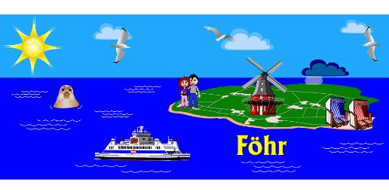
Matthias fährt nach Föhr
schreiben
Lies den Text und schreib Fragen für deine/deinen Partner*in.
Matthias ist Wolfgangs Freund. Er war in Wolfgangs Klasse. Letzten Montag ist er mit seiner Familie losgefahren, um ein neues Leben auf einer Insel zu beginnen. Die Insel heißt Föhr und ist in der Nordsee neben Sylt. Es gibt sehr viel zu tun! Viele Leute machen jedes Jahr Urlaub auf Föhr. Der Ort heißt Wyk und ist nicht sehr groß. Die Bevölkerung ist fast 4.500, aber im Sommer kommen etwa 20.000 Leute auf die Insel! Die Insel hat auch ihre eigene Fremdsprache: Fering!
Also, wie war die Reise? Matthias und seine Familie mussten zuerst mit dem Auto zum Bahnhof fahren. Um neun Uhr sind sie in den Zug nach Hamburg gestiegen, von dort mussten sie den Zug nach Dagebüll nehmen. Dort mussten sie mit dem Boot zur Insel fahren. Es war nicht angenehm: es gab einen starken Wind, und das Meer war nicht ruhig. Matthias hatte Angst vor dem Meer! Während der Fahrt war er ein bisschen krank! Er konnte nicht stehen und wollte nur schlafen. Das Boot war auch sehr langsam. Matthias mag jedoch sein neues Haus, denn es ist sehr groß mit Blick auf den Strand. Nächste Woche wird er in seiner neuen Schule anfangen.
Notes:
Timing: 12 minutes Aim: to ensure comprehension of the text and prepare for the following speaking exercise. Procedure: 1. Ask students to read the whole text about Matthias’ journey to Föhr.
2. Ask them to write as many questions as they can about the text in 12 minutes. In the next exercise, they will ask their partner the questions they have written.
Note: 98% words in the text are from the Routledge list of 2000 most frequently used words. Exceptions: angenehm [2214] Bahnhof [2027] Boot [2109]. These words have been previously taught as part of the NCELP SOW, as have all other words in the text, The text therefore has 100% readability for students who have been following the NCELP SOW.

Slide 21
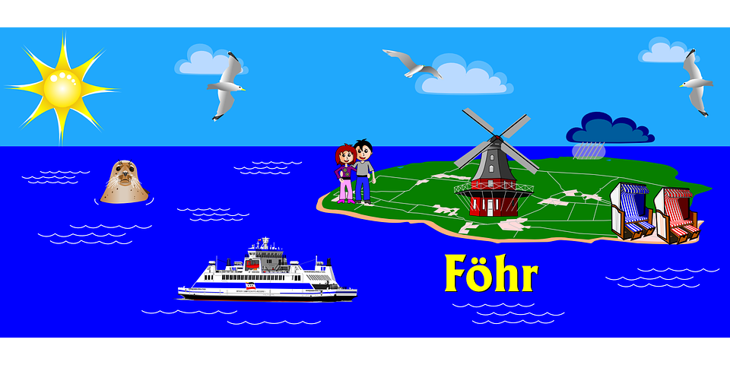
Matthias fährt nach Föhr
sprechen
Stell deinem/deiner Partner*in die Fragen, die du geschrieben hast.
Matthias ist Wolfgangs Freund. Er war in Wolfgangs Klasse. Letzten Montag ist er mit seiner Familie losgefahren, um ein neues Leben auf einer Insel zu beginnen. Die Insel heißt Föhr und ist in der Nordsee neben Sylt. Es gibt sehr viel zu tun! Viele Leute machen jedes Jahr Urlaub auf Föhr. Der Ort heißt Wyk und ist nicht sehr groß. Die Bevölkerung ist fast 4.500, aber im Sommer kommen etwa 20.000 Leute auf die Insel! Die Insel hat auch ihre eigene Fremdsprache: Fering!
Also, wie war die Reise? Matthias und seine Familie mussten zuerst mit dem Auto zum Bahnhof fahren. Um neun Uhr sind sie in den Zug nach Hamburg gestiegen, von dort mussten sie den Zug nach Dagebüll nehmen. Dort mussten sie mit dem Boot zur Insel fahren. Es war nicht angenehm: es gab einen starken Wind, und das Meer war nicht ruhig. Matthias hatte Angst vor dem Meer! Während der Fahrt war er ein bisschen krank! Er konnte nicht stehen und wollte nur schlafen. Das Boot war auch sehr langsam. Matthias mag jedoch sein neues Haus, denn es ist sehr groß mit Blick auf den Strand. Nächste Woche wird er in seiner neuen Schule anfangen.
Notes:
Timing: 8 minutes Aim: to practise speaking in a less structured context. Procedure: 1. Students pair up and take it in turns to ask each other the questions they have written.
2. They base their answers on the text. Note: depending on ability, the picture on the slide can be removed with a click to reveal the text to help students answer each other’s questions.

Slide 22
Neu anfangen
Revisit present and imperfect modals
Revisit [eu] [au] [äu]
Y9 German
Term 3.2 - Week 3 - Lesson 63
Charlotte Moss / Rachel Hawkes
Artwork: Steve Clarke
Date updated: 29.09.21
Notes:
Artwork by Steve Clarke. All additional pictures selected are available under a Creative Commons license, no attribution required.
Native-speaker teacher feedback provided by Stephanie Cross.
Learning outcomes (lesson 1):
Revisit SSC [eu] [au] [äu]
Revisit time-manner-place word order Revisit imperfect modals
Word frequency (1 is the most frequent word in German):
Revisit: bauen [667] gestiegen [325] heißen [126] kennen [216] stehen [87] werden² [8] du wirst² [8] er wird² [8] sie wird² [8] alle [36] ihr³ [28] mancher, manche, manches [433] Baum [1013] Bevölkerung [1018] Blick [306] Einzelkind [263/106] Fahrrad [1596] Feld [834] Fluss [1551] Haus [159] Insel [1029] Leid [1300] Leute [163] Meer [852] Montag [794] Norden, Nord- [1516] Ort [383] Preis2 [334] Sontag [818] Strand [2047] Wind [1124] angenehm [1748] eigen [166] groß [74] halb [443] klein [114] krank [1105] neu [84] ruhig [905] stark [178] an² [19] auf [17] nach [34] neben [266] um [44] aber [32] denn [93] etwa [181] fast [223] jedoch [227] wohl [261]
Source: Jones, R.L & Tschirner, E. (2019). A frequency dictionary of German: Core vocabulary for learners. London: Routledge.
The frequency rankings for words that occur in this PowerPoint which have been previously introduced in NCELP resources are given in the NCELP SOW and in the resources that first introduced and formally re-visited those words.
For any other words that occur incidentally in this PowerPoint, frequency rankings will be provided in the notes field wherever possible.

Slide 23
geheimes* Wort
geheim – secret
schreiben
4
a
b__uen
n
g
1
ke__nen
9
ei __en
N
5
__orden
e
6
F
e
2
der Pr__is
das __eld
10
das L__id
7
a
m__ncher
3
u
n
der Ba__m
11
Bevölkeru__g
n
8
ange__ehm
n
e
u
a
n
f
a
n
g
e
n
1
2
3
4
5
6
7
8
9
10
11
Notes:
Timing: 2 minutes Aim: to revise 11 words from this week’s revisited vocabulary.
Procedure: 1. Students note down the missing letter in each word.
2. These will then reveal the hidden word at the bottom of the slide.
3. Click to reveal answers and the hidden word.

Slide 24
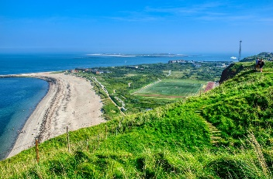
Helgoland
Person B liest ihren Text vor. Person A macht Notizen. Welche Wörter sind anders?
sprechen
alle
nachmittags
laut
gut
Sand
Ich heiße Sabine. Ich wohne auf Helgoland. Das ist eine kleine Insel in der Nordsee. Ich bin Einzelkind. Manche Leute denken, dass ich vielleicht einsam bin, besonders wenn die Insel eine Bevölkerung von nur etwa 1.300 Menschen hat. Jedoch fühle ich mich hier wohl. Dieser Ort ist angenehm für ein Kind, denn die Straßen sind ruhig. Sonntags darf ich allein mit meinem Fahrrad überall hinfahren*. Ich kenne die Felder, die Bäume, den Strand und den Blick über das Meer. Der Wind kann stark sein, aber wir werden ein großes Haus bauen, das uns schützen wird.
Montag sind wir nach Bremerhaven gefahren und ich habe mein eigenes Bücherregal gekauft, weil es billig war. Es wird an meiner Wand in dem neuen Haus stehen. Ich freue mich darauf!
fast
Stadt
Um halb neun
neu
Freunden
Insel
Flüsse
sicher
Wohnung x2
Which other words did you need to change?
*hin means ‘to’ → überall hinfahren – to travel/go to everywhere.
Mädchen
neben
Aber
ideal
Notes:
Timing: 10 minutes (2 slides) Aim: i) to review the homework task this week.
ii) to develop fluency in decoding by reading aloud the student versions, adapted for homework. iii) to listen attentively, noting differences in the original text. iv) to make judgements about the replacements made by a peer, and engage in peer feedback. Procedure: 1. Student B reads his/her adapted HW text. 2. Student A follows along with the original and makes a note of any substituted words s/he hears (on his/her copy of the HW sheet)
3. Swap roles.
4. Compare and contrast the two versions. Scrutinise any differences and offer opinions about the correctness of the choices.
5. Move to the next slide, which has a possible answer version, using all of the viable words. Note: the HW task set a time limit and asked students to try to replace at least ten of the words, so it’s to be expected that they might not have got them all.

Slide 25
Helgoland
Person B liest ihren Text vor. Person A macht Notizen. Welche Wörter sind anders?
sprechen
alle
nachmittags
laut
gut
Sand
Ich heiße Sabine. Ich wohne auf Helgoland. Das ist eine kleine Insel in der Nordsee. Ich bin Einzelkind. Manche Leute denken, dass ich vielleicht einsam bin, besonders wenn die Insel eine Bevölkerung von nur etwa 1.300 Menschen hat. Jedoch fühle ich mich hier wohl. Dieser Ort ist angenehm für ein Kind, denn die Straßen sind ruhig. Sonntags darf ich allein mit meinem Fahrrad überall hinfahren. Ich kenne die Felder, die Bäume, den Strand und den Blick über das Meer. Der Wind kann stark sein, aber wir werden ein großes Haus bauen, das uns schützen wird.
Montag sind wir nach Bremerhaven gefahren und ich habe mein eigenes Bücherregal gekauft, weil es billig war. Es wird an meiner Wand in dem neuen Haus stehen. Ich freue mich darauf!
fast
Alle
Stadt
Um halb neun
fast
neu
Aber ich fühle
gut
Diese Insel
ideal
Mädchen
Stadt ist
sicher
Nachmittags
Freunden
Insel
meinen Freunden
Flüsse
Sand
laut
eine neue
Flüsse
sicher
Wohnung
Um halb neun
Wohnung x2
Which other words did you need to change?
neben
der neuen Wohnung
Mädchen
neben
Aber
ideal
Notes:
Procedure: 1. On successive clicks the bold words are covered with the appropriate substitute word. 2. Note that sometimes changes are needed to other words in the sentence. All of these changes revisit previously taught grammar which teachers can elicit and/or explain as needed. The only exception is einen Jungen, which can be glossed.
Changes are:
i. fühle ich → ich fühle ii.. dieser → diese
iii. sind→ ist
iv. meinem → meinem
v. ein neues→ eine neue
vi. dem neuen → der neuen

Slide 26
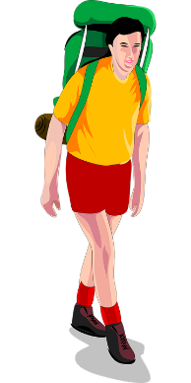
Die Zugspitze besteigen
Die Zugspitze ist der höchste* Berg Deutschlands. Sie ist 2.962 Meter hoch. Ben Nevis ist mit 1.345 Meter der höchste Berg Großbrittanniens.
schreiben
Übersetze die Wörter.
Ende
das Einzelkind
only child
on, at
alle
an
everyone
heißen
to be called
werden
will (aux. future)
wohl
well
der Blick
view
sorrow, grief
das Leid
der Fluss
you will (aux. future)
river
du wirst
gestiegen
climbed
krank
Start
half
Sonntag
sick, ill
halb
Sunday
höchst- – highest
Notes:
Timing: 5 minutes
Aim: to practise comprehension of this week’s revisited vocabulary in the written modality.
Procedure:
1. Students work in pairs or small group and take it in turns to translate words into German to find a path from the start to the top of the mountain. They can move through the squares horizontally or vertically, but not diagonally.
2. The listening student(s) monitor(s) translation. If a student gets a translation wrong, they cannot proceed to that square. Classmates correct and the student must find a different path.
3. The student who makes it to the end in the fewest number of moves is the winner.
4. Click to reveal answers, going through pronunciation of each word and paying particular attention to the pronunciation of the cognates.
5. Click to reveal a callout about die Zugspitze.
Word frequency of unknown words and cognates used (1 is the most frequent word in German):
Start [548] Ende [1075]
Source: Jones, R.L. & Tschirner, E. (2019). A frequency dictionary of German: core vocabulary for learners. Routledge

Slide 27
Present and imperfect modal verbs
Grammatik
To form the present of modal verbs:
 | können | wollen | müssen
ich | kann | will | muss
du | kannst | willst | musst
er/sie/es | kann | will | muss
1. remove -en and any umlauts
2. change irregular stems
3. add -st to the du form
To form the imperfect of modal verbs:
 | können | wollen | müssen
ich | konnte | wollte | musste
du | konntest | wolltest | musstest
er/sie/es | konnte | wollte | musste
1. remove -en and any umlauts
2. add -te
3. also add -st to the du form
Notes:
Timing: 3 minutes Aim: to recap present and imperfect modal verbs in 1st, 2nd, 3rd persons singular. Procedure: 1. Click to bring up the stages of the explanation. 2. Elicit the German from students, where appropriate.

Slide 28
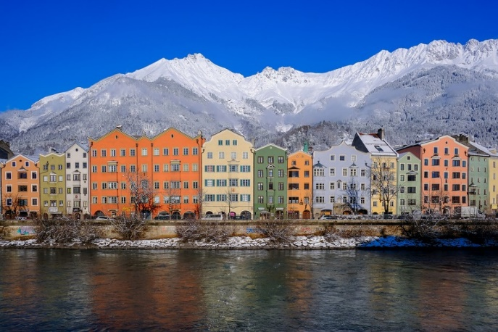
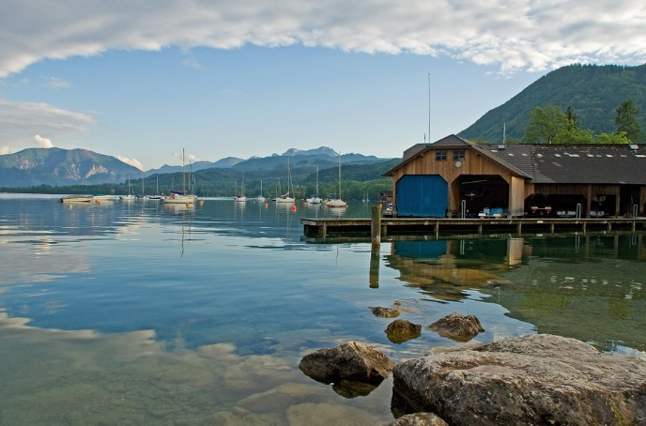
Onkel Heinrich hat Wanderlust! [1/2]
lesen
die Kaiserliche Hofburg – imperial palace der größte See – the biggest lake
Onkel Heinrich hat wieder Wanderlust. Er erzählt Mia und Wolfgang von seinen Reisen. Lies die Texte und schreib die Modalverben auf Deutsch.
Nächstes Jahr will ich nach Innsbruck in Österreich fahren. Dort kann man eine Bootsfahrt auf dem Fluss machen. Jedoch ist die Stadt besonders berühmt für Skifahren, denn es gibt viele hohe Berge. Man muss auch die große, weiße kaiserliche Hofburg* besuchen. Dort hat der Kaiser gewohnt. Willst du mitkommen, Mia?
Ich habe vor, nach Attersee zu fahren. Das ist der größte* See Österreichs. Er is etwa 20 Kilometer lang! Ich kann also viel Zeit in meinem Boot auf dem See verbringen. Wolfgang, du darfst mitkommen, aber du musst mir bitte mit dem Boot helfen. Danach kann man ins Dorf gehen, weil es sehr schön ist.
want
can
can
are allowed
has to
have to
can
want
Notes:
Timing: 10 minutes (2 slides) Aim: to learn about four new places in German-speaking countries; to practise present and imperfect modal verbs in preparation for the speaking.
Procedure: 1. Ask students to read the texts about the new places. Using their knowledge of modal verbs, they need to fill in the gaps, ensuring they use the right person and tense of the verb.
2. Click to reveal the answers.
3. Repeat on the following slide.
4. If time allows, to ensure comprehension of the texts, ask students which of the four places they would most like to visit and why.

Slide 29
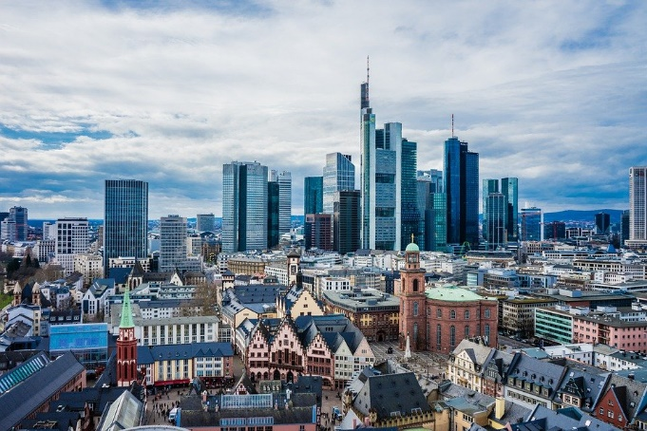
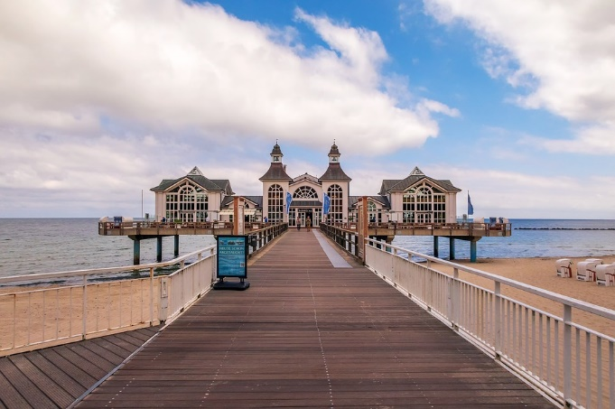
Onkel Heinrich hat Wanderlust! [2/2]
lesen
* die Europäische Zentralbank – European Central Bank die Seebrücke – pier
Vor fünf Jahren konnte ich nach Frankfurt fahren. Das ist eine moderne Stadt mit vielen hohen Gebäuden. Ein wichtiges Gebäude ist die Europäische Zentralbank*. Ich durfte eine Tour dadurch machen. Ich wollte auch das Goethe-Haus besuchen: Goethe wurde dort geboren und ich mag seine Bücher!
Rügen ist Deutschlands größte Insel. Ich musste einen Monat dort verbringen, weil ich alles sehen wollte! Die Insel hat viele lange Strände und ich konnte jeden Tag im Meer schwimmen. Es gibt auch einen Nationalpark mit alten Bäumen, ein Schloss und viele Museen. Ich habe im Restaurant auf der Selliner Seebrücke* gegessen. Hier ist ein Foto!
was able
had to
wanted
was able
was allowed
wanted
Notes:
Slide 2

Slide 30
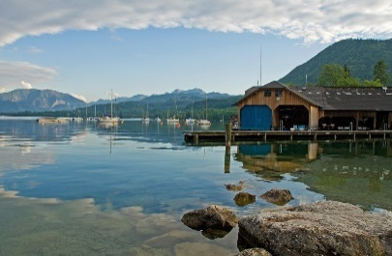
Innsbruck und Attersee
sprechen
Dein/deine Partner*in besucht Innsbruck oder Attersee. Frag ihn/sie über den Besuch.
1
1
Do you want to go to the cinema?
heute
nein
früher
ja
Willst du ins Kino gehen?
Nein, ich will nicht ins Kino gehen.
Notes:
Timing: 10 minutes (2 slides) Aim: to practise present and imperfect modal verbs. Procedure: 1. Partner A asks Partner B their first question in German.
2. Partner B listens for either the present or imperfect tense and answers accordingly with a full sentence. In this example, they hear the present tense. ‘Nein’ is written under ‘heute’ for question one, so they respond with ‘nein…’
3. Once Partner A has asked all their questions, partners swap roles.
4. Click through the animations on this slide to help explain the task.
5. Reveal the answers on slide 33.

Slide 31
sprechen
Partner A
Ask:
1
2
1
2
Do you want to go to Innsbruck?
heute
nein
On Monday, did you have to visit the old town?
früher
ja
heute
ja
früher
nein
3
4
3
4
Are you allowed to swim in the river?
heute
ja
Were you able to see the big castle?
früher
nein
heute
ja
früher
nein
5
6
5
6
Did you want to visit the new museum?
heute
nein
Can you enjoy the quiet mountains?
früher
ja
heute
ja
früher
nein
Notes:
DO NOT DISPLAY DURING ACTIVITY

Slide 32
sprechen
Partner B
Ask:
1
2
1
2
heute
ja
Did you want to go to Attersee?
Were you allowed to visit the island?
früher
nein
heute
ja
früher
nein
3
4
3
4
heute
nein
Were you able to see the small lake next to Attersee?
früher
ja
heute
ja
früher
nein
Can you go to the beach?
5
6
5
6
heute
nein
früher
ja
heute
nein
früher
ja
Do you have to buy a bike?
Do you want to go to the forest?
Notes:
DO NOT DISPLAY DURING ACTIVITY

Slide 33
Innsbruck und Attersee
Antworten
Ja, ich will nach Innsbruck fahren.
Nein, ich musste die Altstadt nicht besuchen.
Ja, ich konnte das alte Schloss sehen.
Ja, ich darf im Fluss schwimmen.
Nein, ich kann die ruhigen Berge nicht genießen.
Ja, ich wollte das neue Museum besuchen.
Ja, ich wollte nach Attersee fahren.
Nein, ich durfte die Insel nicht besuchen.
Ja, ich kann zum Strand gehen.
Nein, ich konnte den kleinen See neben dem Attersee nicht sehen.
Nein, ich muss kein Fahrrad kaufen.
Ja, ich will in den Wald gehen.
Notes:
Answers

Slide 34
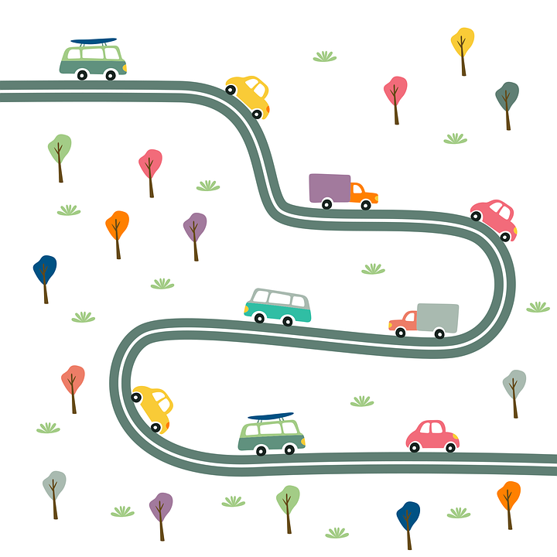
Eine Reise
schreiben
Describe a journey in the past. It could be a journey you have been on, or an imaginary one. Include the following elements:
When you travelled and with whom
How you travelled for each stage of the journey
A description of the place you went to
Where you want to visit next and why
Notes:
Timing: 12 minutes Aim: to practise writing skills in a less structured task; to practise use of TMP and present and imperfect modal verbs.
Note: A more structured version of this task can be found on the following slide. Procedure: 1. Ask students to write about a journey they have been on, or an imaginary one, in German.
2. Encourage them to use TMP and present and imperfect modal verbs in their writing.

Slide 35
Eine Reise
schreiben
Describe a journey in the past. It could be a journey you have been on, or an imaginary one. Use the following prompts to help you. Aim to write 2-3 sentences for each prompt and include the words in orange.
When you travelled and with whom
mit, denn, jedoch, letzter
How you travelled for each stage of the journey
musste, um, nach, angenehm
A description of the place you went to
es gab, Bevölkerung, wollte, Ort
Where you want to visit next and why
will, kann, Meer, ich werde
Notes:
Timing: 12 minutes Aim: to practise writing skills in a less structured task; to practise use of TMP and present and imperfect modal verbs.
Note: A more open ended version of this task can be found on the previous slide. Procedure: 1. Ask students to write about a journey they have been on, or an imaginary one, in German.
2. Encourage them to use TMP and present and imperfect modal verbs in their writing. The words in orange have been chosen to help them include these elements in their writing, in addition to revising some of this week’s vocabulary.

Slide 36
Hausaufgaben
Vocabulary Learning Homework (Y9, Term 3.2, Week 4)
Student worksheet
Quizlet link
Quizlet QR code:
Notes:
Use this slide to set homework.
Student worksheet answers: https://resources.ncelp.org/concern/resources/cf95jc92n?locale=en

